Slide 1
第八章 策略模式
Java
设计模式
Java
设计模式
Strategy Pattern(Another Name: Policy)
Define a family of algorithms, encapsulate each one, and make them inter changeable. Strategy lets the algorithm vary independently from clients that use it.

Slide 2
第八章 策略模式
Java
设计模式
Java
设计模式
策略模式（别名：政策）
定义一系列算法，把它们一个个封装起来，并且使它们可相互替换。本模式使得算法可独立于使用它的客户而变化。

Slide 3

第八章 策略模式
Java
设计模式
Java
设计模式
行为型模式(Behavioral Pattern)
关注系统中对象之间的交互，研究系统在运行时对象之间的相互通信与协作，进一步明确对象的职责。
行为型模式：不仅仅关注类和对象本身，还重点关注它们之间的相互作用和职责划分。

Slide 4
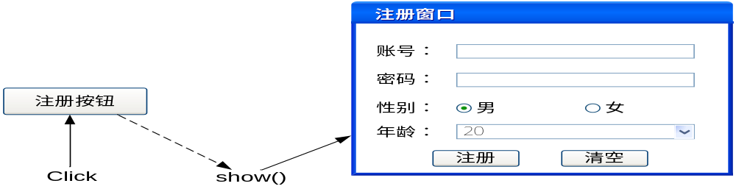
第八章 策略模式
Java
设计模式
Java
设计模式
类行为型模式
  使用继承关系在几个类之间分配行为，主要通过多态等方式
  分配父类与子类的职责。
对象行为型模式
  使用对象的关联关系来分配行为，主要通过对象关联等方式
  来分配两个或多个类的职责。

Slide 5
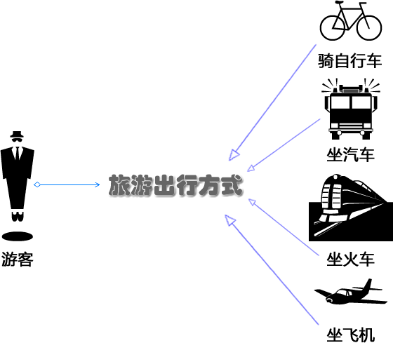
第八章 策略模式
Java
设计模式
Java
设计模式

Slide 6
第八章 策略模式
Java
设计模式
Java
设计模式
8.1 概述
策略模式是处理算法的不同变体的一种成熟模
式，策略模式通过接口或抽象类封装算法的标
识，即在接口中定义一个抽象方法，实现该接
口的类将实现接口中的抽象方法。
在策略模式中，封装算法标识的接口称作策略，
实现该接口的类称作具体策略。

Slide 7
第八章 策略模式
Java
设计模式
Java
设计模式
8.2 策略模式的结构与使用
策略模式的结构中包括三种角色：
策略（Strategy）
具体策略（ConcreteStrategy）
上下文（Context）

Slide 8
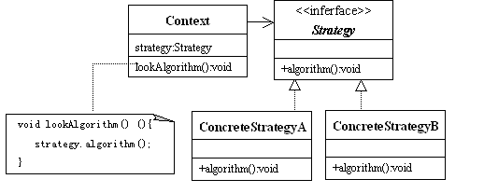
第八章 策略模式
Java
设计模式
Java
设计模式
8.3 策略模式的UML类图

Slide 9
第八章 策略模式
Java
设计模式
Java
设计模式
8.4 策略模式的使用
某比赛有若干个裁判，每位裁判给选手一个得分。选手的最后得
分是根据全体裁判的得分计算出来的。下面给出几种计算选手得
分的评分方案，对于某次比赛，可以从这几个方案中选择一种作
为本次比赛的评分方案。
1．策略（Strategy） : Computable.java
public interface ComputableStrategy{
public abstract double computeScore(double [] a);
}

Slide 10
第八章 策略模式
Java
设计模式
Java
设计模式
2．具体策略（ConcreteStrategy）: StrategyOne.java
public class StrategyOne implements ComputableStrategy{
public double computeScore(double [] a){
double score=0,sum=0;
for(int i=0;i<a.length;i++){
sum=sum+a[i];
}
score=sum/a.length;
return score;
}
}

Slide 11
第八章 策略模式
Java
设计模式
Java
设计模式
2．具体策略（ConcreteStrategy）: StrategyTwo.java
public class StrategyTwo implements ComputableStrategy{
public double computeScore(double [] a){
double score=0,multi=1;
int n=a.length;
for(int i=0;i<a.length;i++){
multi=multi*a[i];
}
score=Math.pow(multi,1.0/n);
return score;
}
}

Slide 12
第八章 策略模式
Java
设计模式
Java
设计模式
2．具体策略（ConcreteStrategy）: StrategyThree.java
import java.util.Arrays;
public class StrategyThree implements ComputableStrategy{
public double computeScore(double [] a){
if(a.length<=2)
return 0;
double score=0,sum=0;
Arrays.sort(a);
for(int i=1;i<a.length-1;i++){
sum=sum+a[i];
}
score=sum/(a.length-2);
return score;
}
}

Slide 13
第八章 策略模式
Java
设计模式
Java
设计模式
3．上下文： GymnasticsGame.java
public class GymnasticsGame{
ComputableStrategy strategy;
public void setStrategy(ComputableStrategy strategy){
this.strategy=strategy;
}
public double getPersonScore(double [] a){
if(strategy!=null)
return strategy.computeScore(a);
else
return 0;
}
}

Slide 14
第八章 策略模式
Java
设计模式
Java
设计模式
4．应用： Application.java_1
public class Application{
public static void main(String args[]){
GymnasticsGame game=new GymnasticsGame();
game.setStrategy(new StrategyOne());
Person zhang=new Person();
zhang.setName("张三");
double [] a={9.12,9.25,8.87,9.99,6.99,7.88};
Person li=new Person();
li.setName("李四");
double [] b={9.15,9.26,8.97,9.89,6.97,7.89};
zhang.setScore(game.getPersonScore(a));
li.setScore(game.getPersonScore(b));
System.out.println("使用算术平均值方案:");
System.out.printf("%s最后得分:%5.3f%n",zhang.getName(),zhang.getScore());
System.out.printf("%s最后得分:%5.3f%n",li.getName(),li.getScore());
game.setStrategy(new StrategyTwo());
zhang.setScore(game.getPersonScore(a));
li.setScore(game.getPersonScore(b));
System.out.println("使用几何平均值方案:");
System.out.printf("%s最后得分:%5.3f%n",zhang.getName(),zhang.getScore());
System.out.printf("%s最后得分:%5.3f%n",li.getName(),li.getScore());

Slide 15
第八章 策略模式
Java
设计模式
Java
设计模式
4．应用： Application.java_2
game.setStrategy(new StrategyThree());
zhang.setScore(game.getPersonScore(a));
li.setScore(game.getPersonScore(b));
System.out.println("使用（去掉最高、最底）算术平均值方案:");
System.out.printf("%s最后得分:%5.3f%n",zhang.getName(),zhang.getScore());
System.out.printf("%s最后得分:%5.3f%n",li.getName(),li.getScore());
}
}
class Person{
String name; double score;
public void setScore(double t){
score=t;
}
public void setName(String s){
name=s;
}
public double getScore(){
return score;
}
public String getName(){
return name;
}
}

Slide 16
第八章 策略模式
Java
设计模式
Java
设计模式
8.6 策略模式的优点
上下文（Context）和具体策略 （ConcreteStrategy）是松耦合关系。
因此上下文只知道它要使用某一个实现Strategy接口类的实例，但不
需要知道具体是哪一个类。
策略模式满足“开-闭原则”。当增加新的具体策略时，不需要修改
上下文类的代码，上下文就可以引用新的具体策略的实例。
通过继承也可以改进对象的行为，子类可以重写父类的方法来改变该
方法的行为，使子类的对象具有与父类对象不同的行为。但这毕竟还
是紧耦合关系。策略模式采用组合 方式实现变体封装，为其提供一
个共同接口。

Slide 17
第八章 策略模式
Java
设计模式
Java
设计模式
8.7 应用举例---加密、解密文件
设计要求
用户要对已有的文件进行加密处理，要求给出几种加密方案。
设计实现
第一种策略：使用一个字符串做密码，如：password，将password编
码到一个字节数组中；byte [] p = password.getByte( );
设p的长度为n，那么就将文件的内容按照顺序以n字节为一组，每组
用p对应的字节做“加法”运算；
c₀=(byte)(a₀+p[0]), c₁=(byte)(a₁+p[1])…… c_{n-1}=(byte)(a_{n-1}+p[n-1])
加密算法的解密算法是对密文做“减法”运算。

Slide 18
第八章 策略模式
Java
设计模式
Java
设计模式
8.7 应用举例---加密、解密文件
设计实现
第二种策略：使用一个字符串做密码，如：password，将password编
码到一个字节数组中；byte [] p = password.getByte( );
设p的长度为n，那么就将文件的内容按照顺序以n字节为一组，每组
用p对应的字节做“异或”运算；
c₀=(byte)(a₀ ^ p[0]), c₁=(byte)(a₁ ^ p[1])…… c_{n-1}=(byte)(a_{n-1} ^ p[n-1])
加密算法的解密算法是对密文做“异或”运算。注：a ^ b ^ b =b

